Slide 1
AI编程-大模型时代的软件研发：范式与工具
主讲人：汤文亮
2024-04

Slide 2
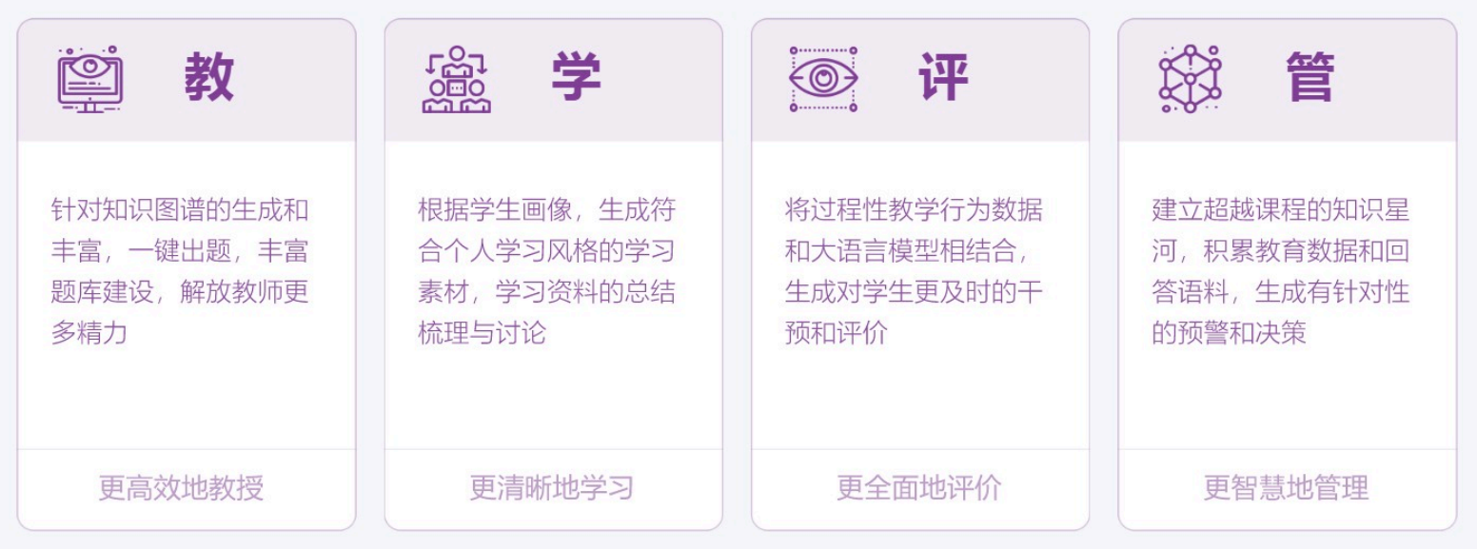

Slide 3
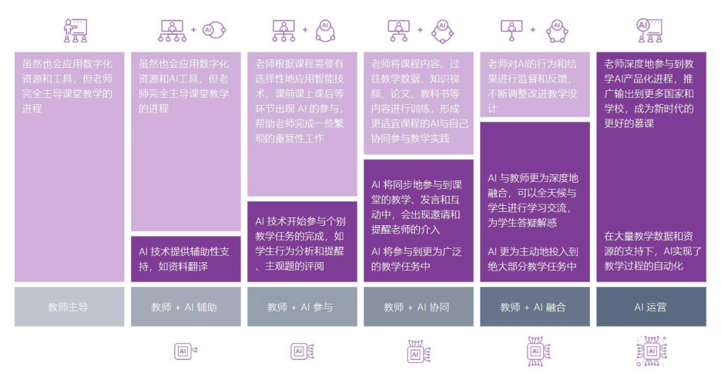

Slide 4

1.大模型在软件研发中的作用
大模型在软件研发中的作用体现在多个层面，它通过模拟和扩展人工智能的能力，正在逐步改变传统的软件开发模式。
大模型通过程序合成技术，能够根据给定的编程任务描述自动生成代码，这在一定程度上减少了手工编写代码的工作量，使得开发人员可以将更多的精力投入到软件设计的创新和复杂问题的解决上；
大模型在提升研发效率方面具有显著优势，它能够提供智能代码补全和辅助测试，加快编码速度，缩短开发周期，从而提高整体的研发效率；
大模型在软件测试环节也展现出其独特的价值，它不仅能生成测试用例，还能进行自动化测试，帮助开发者发现并修复潜在的缺陷，确保软件产品的质量；

Slide 5
1.大模型在软件研发中的作用
大模型在软件研发中的作用体现在多个层面，它通过模拟和扩展人工智能的能力，正在逐步改变传统的软件开发模式。
大模型通过程序合成技术，能够根据给定的编程任务描述自动生成代码，这在一定程度上减少了手工编写代码的工作量，使得开发人员可以将更多的精力投入到软件设计的创新和复杂问题的解决上；
大模型在提升研发效率方面具有显著优势，它能够提供智能代码补全和辅助测试，加快编码速度，缩短开发周期，从而提高整体的研发效率；
大模型在软件测试环节也展现出其独特的价值，它不仅能生成测试用例，还能进行自动化测试，帮助开发者发现并修复潜在的缺陷，确保软件产品的质量；

Slide 6
在代码审查过程中，大模型通过分析代码模式，能够为代码审查提供智能化建议，进一步提升代码质量和开发效率；
大模型还能辅助开发人员进行需求分析和设计，它通过理解自然语言描述的需求，帮助将用户需求转化为具体的技术规格和设计文档；
在软件运维阶段，大模型利用历史数据构建知识库，为问题的快速定位和解决提供支持，增强了软件的可维护性和可靠性。
随着大模型技术的发展，它在软件研发领域的应用将更加广泛和深入，不仅能够提升研发效率，还能够在软件质量保证、智能辅助开发、知识库构建等方面发挥更大的作用，推动软件开发进入一个新的时代。

Slide 7
2.哪些技术对软件研发有颠覆性影响
在软件研发领域，具有颠覆性影响的技术主要涉及人工智能（AI）领域的发展，尤其是大模型技术的应用。这些技术正在深刻改变传统的软件开发模式，为软件研发带来了一系列创新的可能性。
大模型技术，如自然语言处理（NLP）中的Transformer模型，通过其强大的语言理解能力，已经开始在软件研发中发挥作用。例如，大模型能够理解和执行复杂的编程逻辑，从而辅助或自动化代码的生成，这在程序合成（Program Synthesis）领域尤为重要。通过提供问题的自然语言描述，大模型可以生成满足特定功能的代码，减少了手工编写代码的工作量，并有可能提高代码的质量和一致性；
大模型技术还能够在软件测试中发挥作用，辅助生成测试用例，甚至进行自动化测试，这有助于提升软件的质量和可靠性；
大模型在软件运维阶段也能发挥作用，通过分析历史数据构建知识库，为问题的快速定位和解决提供支持。

Slide 8
除了大模型技术，AI编程工具也在软件研发中显示出其潜力。
这些工具可以集成到开发者的日常工作中，提供智能代码补全、错误检测和修复建议，从而提高开发效率和代码质量。
软件研发工具也在不断地集成和利用这些技术，如智能化的代码审查工具、自动化的需求分析和设计辅助系统等。
这些工具和平台的发展，预示着软件开发将更加依赖于AI技术，从而实现更高效、更智能的软件开发流程。
综上所述，大模型和AI编程工具等技术对软件研发的颠覆性影响主要体现在自动化编程、智能测试、知识库构建以及整个软件开发生命周期的效率提升上。这些技术的应用不仅优化了现有的研发流程，也为软件开发带来了新的思路和方法，推动了软件研发向更加智能化和自动化的方向发展。

Slide 9
3.在大模型时代，软件研发应该如何适应？
在大模型时代，软件研发的适应性需要从多个维度进行考量和调整。
软件研发团队需要认识到大模型技术，如AI编程工具和程序合成技术，正在成为推动软件研发效率的关键因素。这些技术能够通过自然语言处理和机器学习算法，实现代码的自动生成和优化，从而减少手工编码的工作量，并可能提高代码的质量和一致性；
软件研发过程中的需求分析、设计、编码、测试和运维等各个环节都可以利用大模型技术进行强化。例如，在需求分析阶段，大模型可以通过理解自然语言描述来辅助转换为技术规格；在设计阶段，可以利用AI生成的架构和设计模式建议；在编码阶段，AI编程助手可以提供代码补全和实时错误检测；在测试阶段，大模型可以帮助生成测试用例和自动化测试流程；在运维阶段，可以通过分析日志和用户反馈来优化软件性能；

Slide 10
软件研发团队还需要关注大模型技术的发展趋势，不断学习和掌握如何与这些工具和平台进行有效交互。这包括了解如何提供高质量的训练数据，如何设计有效的模型训练和评估流程，以及如何将大模型技术集成到现有的软件开发生命周期中；
软件工程师需要提升自身的技能，包括对AI和机器学习的理解，以及如何利用这些技术来解决实际的软件研发问题。这可能涉及到对现有软件开发流程的重新设计，以及对研发团队技能结构的调整；
随着大模型技术的发展，软件研发的范式也在发生变化。软件工程师和团队需要拥抱这些变化，积极探索和实验新的工具和方法，以适应大模型时代带来的机遇和挑战。通过不断实践和迭代，软件研发团队可以找到最适合自己项目和组织特色的大模型应用方式，从而在竞争激烈的市场中保持领先地位。

Slide 11
4.1程序合成（AI编程）的前景
程序合成（AI编程）的前景是非常广阔和令人期待的。随着人工智能技术的不断进步，特别是大模型技术的发展，程序合成作为软件研发领域的一个重要方向，正逐渐展现出其巨大的潜力和价值。
程序合成技术通过自动化生成代码，有潜力极大地提升软件开发的效率。这种技术能够根据开发者提供的特定功能需求或问题描述，自动产生满足需求的代码片段或整个程序，从而减少手工编写代码的时间和努力。这不仅能够加快软件开发的速度，还能在一定程度上降低编程的门槛，使得非专业程序员也能够参与到软件开发中来；

Slide 12
程序合成技术的发展，得益于自然语言处理（NLP）技术的进步，使得用自然语言描述编程任务并生成代码成为可能。这种从自然语言到代码的转换，使得软件开发更加贴近人类的思维方式，提高了开发过程的直观性和易用性；
随着大模型技术的应用，程序合成的准确性和可靠性也在不断提高。大模型由于其强大的学习和推理能力，能够更好地理解和执行复杂的编程逻辑，生成更高质量的代码。这为解决复杂的编程问题提供了新的途径，也为软件开发的自动化和智能化打开了新的大门。

Slide 13
4.2程序合成（AI编程）的挑战
如何准确捕捉和表达开发者的意图
如何处理程序合成中的不确定性和多样性问题
如何确保生成代码的安全性和可维护性
这些挑战需要软件工程师、AI研究者和相关领域的专家共同努力，不断探索和解决。综上所述，程序合成（AI编程）的前景是充满希望的。随着技术的不断发展和完善，它将在未来软件研发中扮演越来越重要的角色，推动软件开发进入一个新的时代。

Slide 14
5.在软件研发中，为什么需要考虑从需求到部署的整个生命周期？
在软件研发中，考虑从需求到部署的整个生命周期是至关重要的，因为软件的开发不仅仅是编写代码的过程，而是一个涵盖了多个阶段的复杂系统工程。这个生命周期包括需求分析、系统设计、编码实现、测试验证、部署上线以及后期的运行维护等关键环节。
需求分析是软件开发的起点，它决定了软件的方向和目标。准确的需求分析能够确保开发团队对用户的真实需求有深刻的理解，从而避免在后续开发过程中出现方向性的错误。大模型技术可以通过自然语言处理能力，辅助分析用户需求，提高需求分析的效率和准确性。
系统设计阶段需要将需求转化为具体的技术方案，包括软件的架构设计、组件设计等。在这一阶段，大模型可以提供设计建议，帮助开发者做出更合理的设计决策。
编码实现是将设计转化为实际可执行代码的过程，是软件研发中最为直观的环节。在这里，AI编程技术和程序合成可以大展身手，通过自动化生成代码，提高编码效率，减少人为错误。

Slide 15
测试验证是确保软件质量的关键环节，它包括单元测试、集成测试、系统测试等多个层面。大模型可以在这一阶段辅助生成测试用例，甚至进行自动化测试，提高测试的覆盖率和效率。
部署上线是将软件推向市场的最后一环，它涉及到软件的发布、安装和配置等。在这一阶段，大模型可以帮助分析用户反馈，优化部署策略。
运行维护是软件生命周期中持续时间最长的阶段，它包括对软件进行监控、故障排查、性能优化等。大模型可以分析运维数据，辅助进行故障预测和性能调优。
综上所述，从需求到部署的整个生命周期的考虑，确保了软件开发的连贯性和系统性，使得软件能够更好地满足用户需求，具有更高的质量和更长的生命周期。大模型技术在这一过程中的应用，可以提升各个阶段的效率和质量，是推动软件研发向自动化、智能化发展的重要力量。

Slide 16

6.大模型在软件测试中可以发挥哪些作用？
大模型在软件测试中的作用是多维度的，它们可以通过其高级的语言理解能力来增强测试过程的自动化和效率。
大模型能够根据软件的功能需求和设计文档，自动生成测试用例，这些测试用例可以覆盖多种场景，包括正常流程、边界条件、异常处理等，从而提高测试的覆盖率和发现潜在缺陷的概率。
大模型在执行自动化测试时，可以实时监控软件的行为，快速识别不符合预期的输出或行为，并提供详细的错误报告和可能的修复建议。这种实时反馈机制对于快速定位问题和加速开发周期非常有帮助。

Slide 17
大模型还可以在性能测试中发挥作用，通过模拟高负载或高并发的场景，评估软件的性能指标，如响应时间、吞吐量等。这有助于开发者在软件发布前识别性能瓶颈，进行必要的优化。
在软件测试的后期，大模型还可以辅助进行测试结果的分析，通过机器学习算法分析测试日志，识别测试过程中的模式和趋势，为软件的持续改进提供数据支持。
总的来说，大模型在软件测试中的应用可以显著提升测试的自动化水平，提高测试效率，降低人力成本，并帮助开发者更早地发现和修复软件缺陷，从而提升软件产品的整体质量和可靠性。随着AI技术的不断进步，大模型在软件测试领域的应用将更加广泛和深入，为软件研发带来更多创新和价值。

Slide 18
7.大模型如何帮助提升软件的可维护性和可扩展性？
大模型通过其先进的自然语言处理和机器学习技术，能够在多个层面帮助提升软件的可维护性和可扩展性。
在软件开发的早期阶段，大模型能够理解复杂的需求文档和设计说明，辅助开发者构建出更加清晰、结构化和易于维护的代码基础。这种深入的理解能力使得大模型能够预测和推荐更加健壮的设计模式和架构，从而为软件的长期可维护性打下坚实基础。
在编码阶段，大模型不仅能够自动生成代码，还能够在生成过程中考虑到代码的可读性和可维护性，遵循编码标准和最佳实践。这样生成的代码更容易被其他开发者理解和后续维护，减少了维护成本。

Slide 19
大模型在代码审查和质量保证方面也发挥着重要作用。它们能够识别代码中的潜在问题，如重复代码、代码异味和可能的错误，帮助开发者及时修正这些问题，从而提高代码质量和维护性。对于软件的可扩展性，大模型能够在设计阶段提供反馈，指出哪些设计决策可能会导致未来的扩展问题，帮助开发者做出更加灵活和可扩展的设计选择。
大模型还能够辅助进行系统重构，识别和优化那些影响系统扩展性的代码区域，使得软件能够更容易适应未来的变化和新需求。在软件演进过程中，大模型还能够通过分析历史数据和变更日志，学习软件的变更模式，预测可能的技术债务，并提供关于如何以最小化成本进行软件升级和功能扩展的建议。
综上所述，大模型通过提供深入的理解和分析，帮助开发者在软件研发的各个阶段做出更好的决策，从而提升软件的可维护性和可扩展性。随着大模型技术的不断发展，它们在软件工程领域的应用将更加广泛，为构建更加健壮、灵活和可持续的软件系统提供强有力的支持。

Slide 20
8.哪些具体的AI编程工具或平台？
在软件研发领域，AI编程工具或平台的发展已经成为推动行业进步的重要力量。这些工具和平台利用人工智能技术，尤其是大模型的能力，来辅助或自动化编程任务，提高研发效率和代码质量。
华为云智能化软件研发工具：华为云提供的智能化软件研发工具，结合AI技术与软件分析技术，旨在提升软件研发的效率和质量。
GitHub：作为一个广受欢迎的代码托管平台，GitHub不仅是代码分享和协作的社区，也是AI编程工具的重要数据源。许多AI编程工具会利用GitHub上的开源代码进行训练和学习。
Hugging Face：这是一个专注于自然语言处理的公司，提供了一系列的NLP工具和模型，这些工具和模型可以用于AI编程，帮助开发者理解和生成代码。

Slide 21

Copilot：由GitHub和OpenAI合作开发的AI编程助手，它可以根据开发者的代码上下文提供智能代码补全和建议。
AlphaCode：这是DeepMind开发的一款AI编程工具，它通过深度学习技术来提高编程竞赛中的代码生成能力。
Codex：OpenAI发布的一个大型语言模型，它在代码生成和编程任务中表现出了强大的能力。

Slide 22
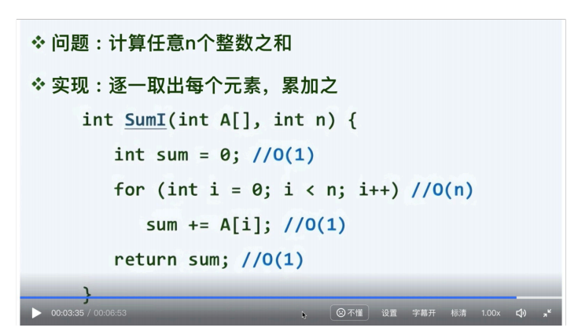
国内的AI编程工具：包括百度的ERNIE、华为的盘古系列大模型等，这些工具和平台也在积极探索AI编程领域，提供了一系列的智能化编程辅助功能。
清华大学雨课堂
这些工具和平台的共同特点是利用大模型对大量代码数据进行学习，从而在编程过程中提供自动化的代码生成、错误检测、代码补全、性能优化等帮助。它们正在逐步改变传统的编程方式，使得软件开发更加高效和智能。随着技术的不断进步，未来这些AI编程工具或平台将更加普及，成为软件研发中不可或缺的一部分。

Slide 23
9.在软件研发中，大模型如何帮助提升研发效率？
在软件研发中，大模型可以通过多种方式帮助提升研发效率，这些方式涉及到软件开发生命周期的各个阶段。
大模型能够通过自然语言处理（NLP）技术理解和分析用户需求，这有助于在需求分析阶段快速准确地把握用户的真实需求，并将其转化为具体的技术规格。这种对自然语言的理解和分析能力，使得大模型在需求收集和转化过程中发挥重要作用，减少了传统需求分析中的误解和沟通成本。
在软件设计阶段，大模型可以提供设计建议，辅助开发者进行架构设计和组件选择。通过学习大量的设计模式和最佳实践，大模型能够为开发者提供合理的设计选项，从而加快设计决策过程，并可能提升最终设计的质量和效率。

Slide 24
在编码阶段，大模型的程序合成能力可以显著提升编码效率。开发者只需提供高层次的描述或部分代码，大模型就能自动生成或补全代码，减少手写代码的工作量。
大模型还能够在编码过程中提供实时的错误检测和修复建议，帮助开发者及时发现并修正问题，提高代码质量。
在软件测试阶段，大模型同样发挥重要作用。它能够辅助生成测试用例，甚至实现自动化测试，从而提高测试的覆盖率和效率。大模型还可以通过分析测试结果，帮助开发者快速定位问题，加快缺陷的修复速度。

Slide 25
在软件部署和运维阶段，大模型可以分析用户反馈和系统日志，为软件的持续改进提供数据支持。它还可以帮助预测系统故障，提前进行干预，减少系统宕机时间，提高软件的稳定性和可靠性。
最后，大模型在知识库构建和智能搜索方面也显示出巨大潜力。它可以帮助开发者快速找到所需的信息和解决方案，减少查找资料和解决问题的时间。
综上所述，大模型通过其强大的数据处理和模式识别能力，在软件研发的整个生命周期中发挥着重要作用，从需求分析到设计、编码、测试、部署以及运维，每个环节都可以通过大模型的应用来提升研发效率和软件质量。随着AI技术的不断进步，大模型在软件研发领域的应用将更加广泛和深入，为软件开发带来革命性的变化。

Slide 26

10.如何看待软件工程的未来，特别是在大模型的影响下？
软件工程的未来，在大模型的影响下，正迎来一场深刻的变革。大模型技术，以其强大的数据处理和模式识别能力，正在重塑软件开发的各个方面。
大模型对软件研发流程的优化作用是显而易见的。它能够通过自然语言处理技术，更好地理解和转化用户需求，从而在需求分析阶段就提高准确性和效率。这不仅减少了因需求误解造成的返工，还加快了从概念到实现的转变速度。
在软件设计和架构阶段，大模型可以利用其深度学习能力，分析现有的设计模式和架构案例，为开发者提供更加精准和创新的设计建议。这种智能化的设计辅助，有助于提升软件架构的质量和适应性，同时也减少了人工设计的工作量。

Slide 27

在编码阶段，大模型的程序合成能力使得自动化编程成为可能。开发者可以通过简单的自然语言描述或部分代码，引导大模型生成完整的代码片段，甚至是整个功能模块。这种自动化编程不仅提高了编码效率，还有助于减少人为错误，提升代码质量。
软件测试也是大模型应用的一个重要领域。大模型可以辅助生成测试用例，进行自动化测试，甚至在某些情况下实现测试的全覆盖。这极大地提高了软件测试的效率和有效性，确保了软件产品的稳定性和可靠性。
在软件部署和运维阶段，大模型同样发挥着重要作用。通过对用户反馈和系统日志的分析，大模型可以帮助开发者快速定位并修复问题，优化系统性能，提升用户体验。

Slide 28

大模型在知识库构建和智能搜索方面的能力，也为软件工程师提供了强大的信息支持。它可以帮助开发者快速找到所需的资料和解决方案，提高研发效率。
大模型的应用也带来了新的挑战，如模型的训练和优化、数据隐私和安全性问题、以及对开发者技能的新要求等。这些问题需要软件工程界和AI研究界的共同努力来解决。
综上所述，大模型技术为软件工程的未来描绘了一幅激动人心的图景。它不仅能够提升软件研发的效率和质量，还有可能引发软件开发模式的根本变革。随着技术的不断进步和应用的深入，我们有理由相信，软件工程将迎来一个更加智能、高效、创新的新时代。

Slide 29
小结1
一、大模型在软件研发中的作用
通过程序合成技术自动生成代码，提高研发效率，缩短开发周期，提升软件质量；
在软件测试环节生成测试用例和自动化测试，帮助开发者发现并修复潜在缺陷；
辅助开发人员进行需求分析和设计，将用户需求转化为技术规格和设计文档；
在软件运维阶段利用历史数据构建知识库，为问题的快速定位和解决提供支持。

Slide 30
小结2
二、大模型在软件测试中的作用
自动生成测试用例
执行自动化测试
辅助进行测试结果的分析
大模型和AI编程工具等技术正在颠覆传统的软件开发模式，带来创新的可能性。程序合成技术作为软件研发的重要方向，展现出巨大潜力和价值。
大模型技术能提升软件研发全生命周期的效率和质量，推动自动化、智能化发展，提高测试自动化水平，降低人力成本，并帮助更早地发现和修复软件缺陷，提升软件产品的整体质量和可靠性。。

Slide 31
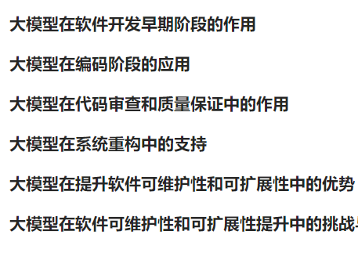
小结3
三、大模型在提升软件的可维护性和可扩展性中的作用
大模型通过其先进的自然语言处理和机器学习技术，能够在多个层面帮助提升软件的可维护性和可扩展性，包括在软件开发的早期阶段辅助构建出更加清晰、结构化和易于维护的代码基础，在编码阶段生成可读性和可维护性高的代码，在代码审查和质量保证方面识别和推荐更加健壮的设计模式和架构，辅助进行系统重构等。
案例如下

Slide 32
华交AI大模型数智工作平台
汤文亮，华东交通大学网络信息中心

Slide 33
目录
01
03
建设背景
建设内容
02
建设意义

Slide 34
建设背景
01

Slide 35
建设背景
人工智能作为引领新一轮科技革命和产业变革的重要驱动力，催生了大批新产品、新技术、新业态和新模式，也为教育现代化带来更多可能性。
习近平总书记强调，“中国高度重视人工智能对教育的深刻影响，积极推动人工智能和教育深度融合，促进教育变革创新”。国务院印发的《新一代人工智能发展规划》，明确利用智能技术加快推动人才培养模式、教学方法改革；教育部出台《高等学校人工智能创新行动计划》。
AI大模型作为关键技术，正深刻地改变着教育行业的面貌它正在推动教育变革，为教学提供更加智能化和个性化的方式。AI大模型技术的应有可以优化教学管理，提高管理效率。提供个性化教育，根据学生学习情况，为学生提供个性化的学习建议和资源，提高学习效果。加强教师培训与评估能力，通过对教师教学数据的分析，为教师提供培训建议，提升教学质量。优化教育资源，分析教育资源使用情况，优化教学资源内容，提高资源利用率。

Slide 36
建设意义
02

Slide 37
建设意义
将华交AI大模型数智工作平台应用在教师教学助手、科研助手以及党政学习助手等方面对华东交大高质量内涵式发展具有重要意义，具体体现在以下几个方面：

Slide 38
教师个性化教学与智能辅助
私有化大模型能够根据高校的具体教学内容和学生群体特征进行定制，提供个性化的教学支持。比如，生成针对特定课程的教案、习题集或讲解材料，协助教师进行差异化教学，实时解答学生的疑问，甚至帮助设计和实施智能化的在线测验和评估，从而提高教学效率和教学质量。

Slide 39
高效科研辅助
作为科研助手，私有化大模型可以帮助研究人员快速查阅文献资料，进行大规模数据分析，模拟预测实验结果，生成研究摘要和论文初稿，甚至启发新的科研思路。这样的系统能够显著缩短科研周期，提高科研产出的质量和速度，有力地推动高校科研实力的发展。

Slide 40
数据安全与隐私保护
高校采用私有化部署的大模型，能够在保证充分利用先进AI技术的同时，有效保障师生数据的安全和隐私，符合教育领域对数据合规性和安全性的严格要求。

Slide 41
资源整合与创新能力提升
私有化大模型能够整合高校内部的各种资源，包括教学、科研、管理等数据资源，打破信息孤岛，形成一个统一的知识管理和智能服务平台，有助于全面提升高校的教学和管理水平，增强整体创新能力。
总之，高校私有化大模型即AI大模型数智工作平台的应用不仅体现了教育技术的前沿发展趋势，而且对于高校内涵式建设、人才培养模式改革以及教育治理体系现代化都具有深远的影响和价值。

Slide 42
建设内容
03

Slide 43
建设内容
AI大模型数智工作平台是一种将人工智能、AI大模型的技术应用与教育教学深度融合的产物。其应用可以为教师提供教学评估和优化建议；助力教师调整教学方法从而提高教学质量。相较于传统的教育管理模式，AI大模型数智工作平台具有更高的效率和准确性。
华交AI大模型数智工作平台是基于该高校大数据及AI大模型基础上，建设更加精准符合教学科研等需求的数智工作平台，整体建设分为软件/系统建设和硬件/网络环境部署。采用AI大模型技术搭建大模型系统并建立AI数智工作平台，实现系统底层建设和教育软件建设。

Slide 44
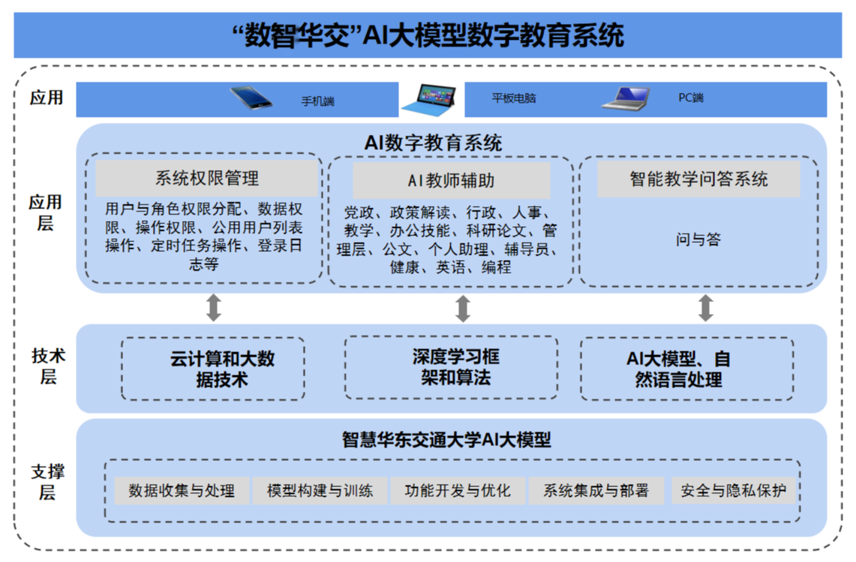
建设内容

Slide 45
1软件/系统建设
1.1数智华交AI大模型
“数智华交”AI大模型具有如下参数：
预训练数据：“数智华交”AI大模型总参数超过500亿个，在超过2万亿个标记上进行了预训练，上下文长度为2048。训练数据包括经过审核的安全数据，数据覆盖了英文和中文为重点的一般和专业领域。
模型架构：基于transformer的仅解码器语言模型，共有32层，嵌入维度为4096，注意力头数为32。
训练如下数据：学校政策、制度、简介、专业介绍等基本数据。
数智华交AI大模型开发流程如下：

Slide 46
1软件/系统建设
数据收集与处理
数智华交AI大模型的运行离不开大规模、高质量的数据集。因此，技术支持包括数据收集、清洗、标注和整合等环节。

Slide 47
1软件/系统建设
模型构建与训练
模型构建与训练是数智华交AI大模型的核心技术。通过深度学习、自然语言处理、计算机视觉等技术，构建覆盖多个教育领域的AI大模型。AI大模型还可以通过个性化教学、智能辅导等方式，满足不同学生的学习需求，提高教育质量。从而确保教育资源的公平分配，让每个学生都能受益于教育科技的发展。

Slide 48
1软件/系统建设
功能开发与优化
根据华东交通大学的实际教学与应用需求，开发一系列基于AI大模型的功能，如个性化学习路径规划、专业培训课程学习、虚拟实验室、聊天机器人辅助学习等。同时，通过持续优化算法和模型结构，提升AI大模型在教育领域的性能和效果。

Slide 49
1软件/系统建设
系统集成与部署
将AI大模型与现有的教育系统进行集成，实现无缝对接。包括与在线学习平台、教学管理系统、教育资源库等系统的集成，以便在教育实践中广泛应用AI大模型。

Slide 50
1软件/系统建设
安全与隐私保护
在数智华交AI大模型运行过程中，保障数据安全和用户隐私至关重要，包括数据加密、访问控制、隐私保护算法等方面的内容，通过采用先进的数据加密技术，确保数据的机密性和完整性。

Slide 51
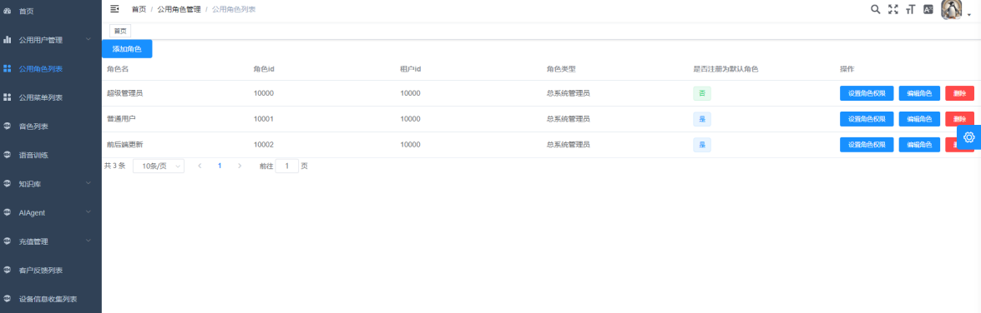
1软件/系统建设
系统权限管理
系统权限管理主要是确保不同用户在使用系统时能够根据其角色和职责获得相应的权限，以保障系统的安全性、稳定性和数据的完整性。AI数智工作平台权限分为:用户与角色权限分配、数据权限、操作权限等。

Slide 52
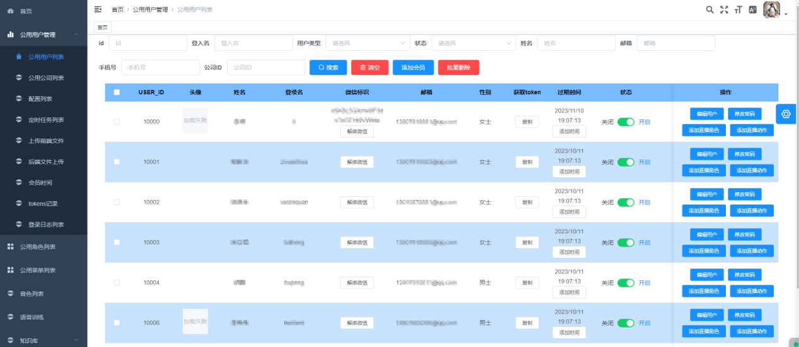
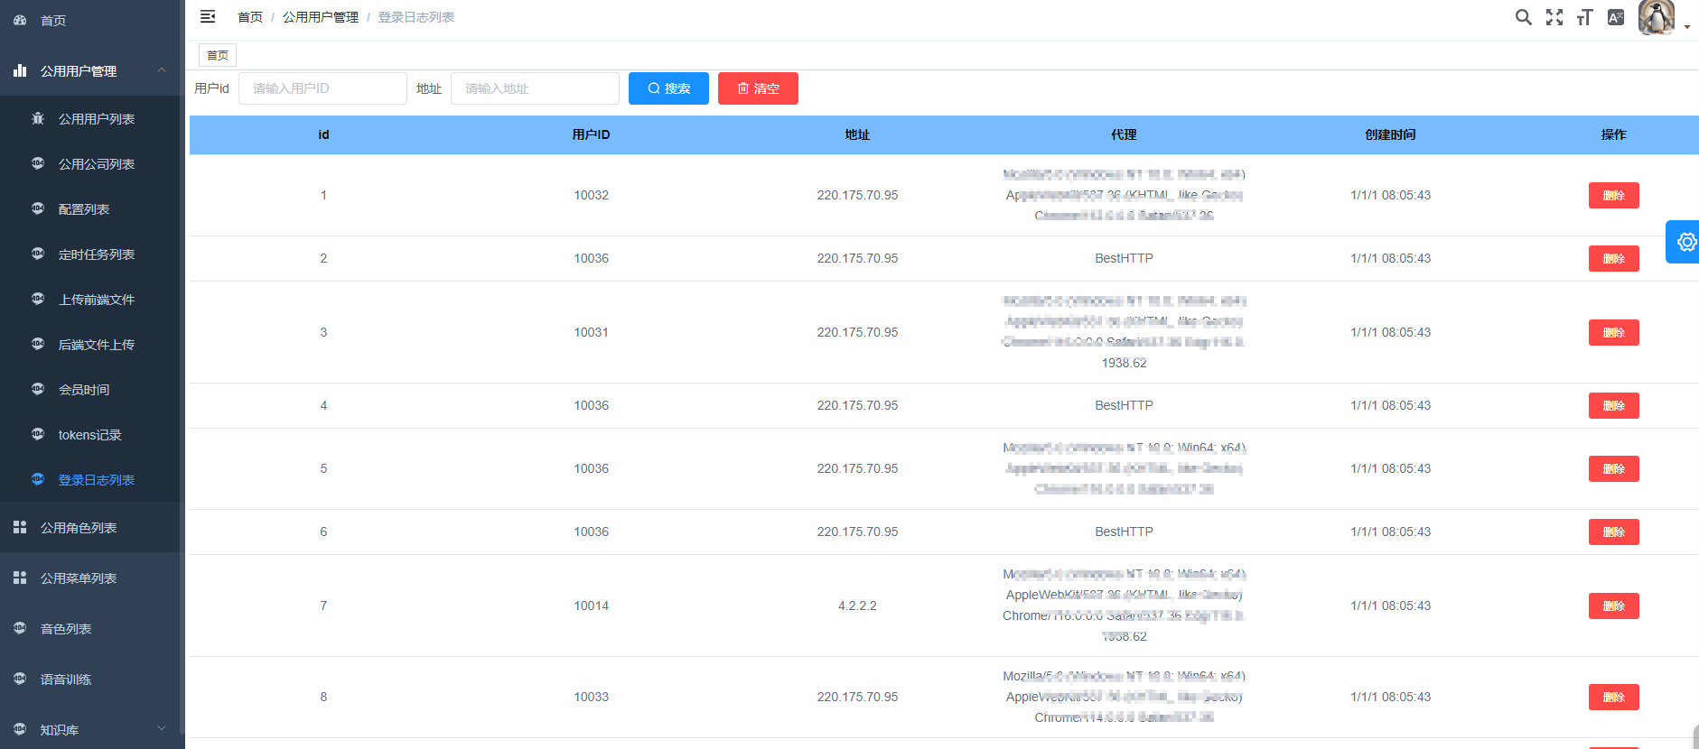
1软件/系统建设
系统权限管理
（权限管理后台功能展示）

Slide 53
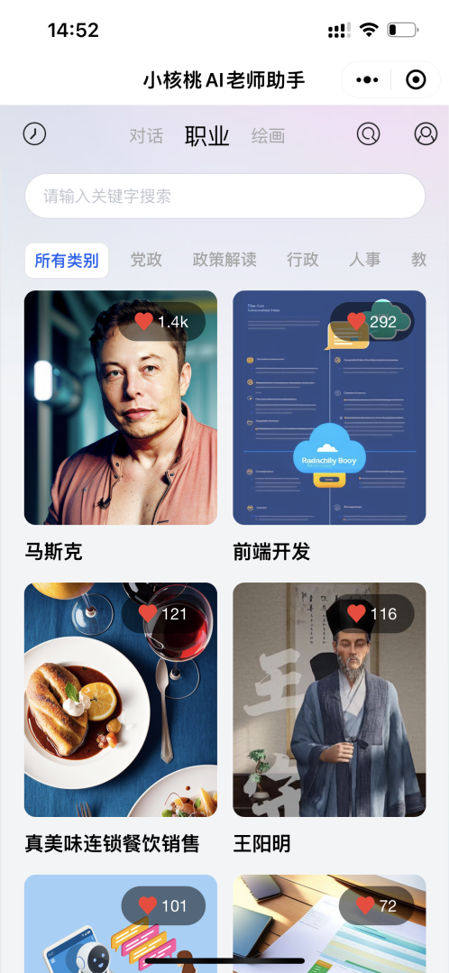
1软件/系统建设
AI教师辅助
华交AI大模型数智工作平台搭建各专业对应的职业类型规划学习资源，支持网页和手机端。包含：党政、政策解读、行政、人事、教学、办公技能、科研论文、管理层、公文、个人助理、辅导员、健康、英语、编程等专业领域资源内容。

Slide 54
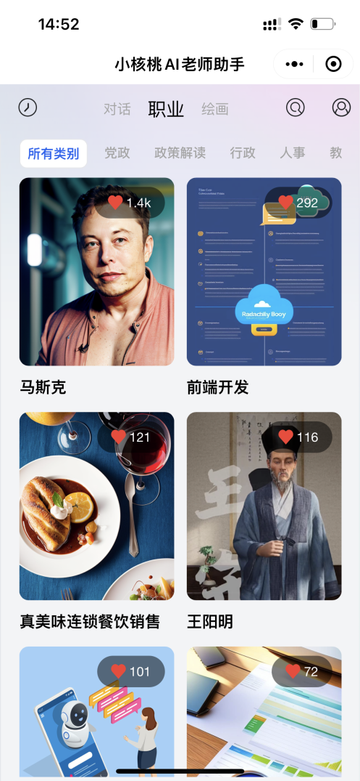
1软件/系统建设
AI教师辅助
（AI教师辅助界面）
具体如下：
党政：包含党史学习助手、党建指导只收、入党申请指导师。
政策解读：主要针对教师提供教育政策解读。

Slide 55
1软件/系统建设
AI教师辅助
行政：包含工作汇报生成、会议纪要一键生成、中英互译、演讲稿生成、会议记录、会议安排、日程安排。
人事：包含HR教你写简历、模拟面试官、HEART模型。
教学：包含教学大纲生成、教案策划、课程时间表助手、数学辅导助手。
办公技能：包含高效解决工作问题、文本润色、风格改写。
科研论文：包含论文大纲生成、论文参考、论文润色、论文降重、论文写作指导、论文开题报告生成、论文致谢撰写、论文思路、论文综述。
管理层：包含了调研报告、管理课程-领导力、管理课程-战略管理、SWOT分析、管理课程-财务管理、管理课程-营销管理、管理课程-沟通与谈判技巧、管理课程-组织行为学、KPI生成器、管理课程-创新与创业管理、管理课程项目管理、管理课程-人力资源管理、麦肯锡商业分析师。

Slide 56
1软件/系统建设
AI教师辅助
公文：包含演讲稿生成、公文助手、通识教育剧本创作、社团竞选稿件生成、思想报告。
个人助理：日本核辐射废水影响、电影影评、私人教练、哄娃神器、日记生成器、奶爸睡前故事。
辅导员：心理健康助手、社交活动组织、考试复习助手、校园活动策划。
健康：厨神指南，通过该模块教师可以学习厨艺技能。
英语：包含了考研英语面试、雅思口语面试模拟导师、雅思口语面试官、美国签证面试官、外贸商务英语咨询师、语法纠错官、单词造句导师、英语作文创作导师、学术英语翻译专家。
编程：包含编程学习助手、Python编程助手、Java编程助手、go语言编程助手、架构师专家、算法竞赛专家、数据库专家。

Slide 57
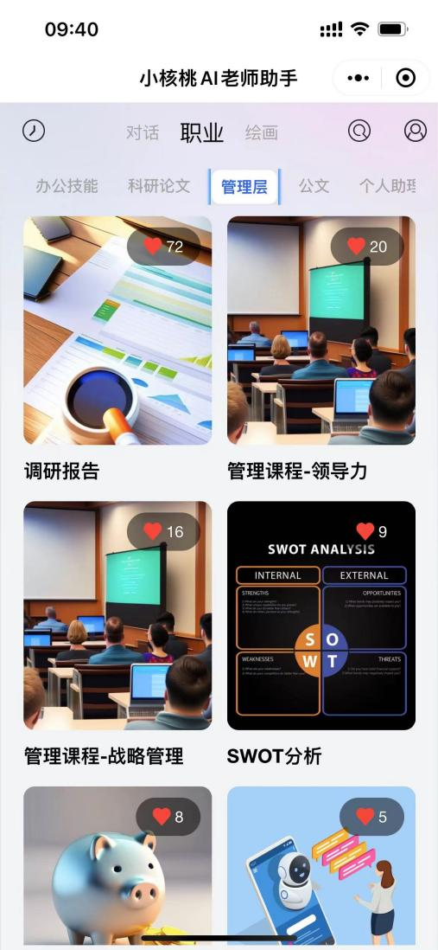
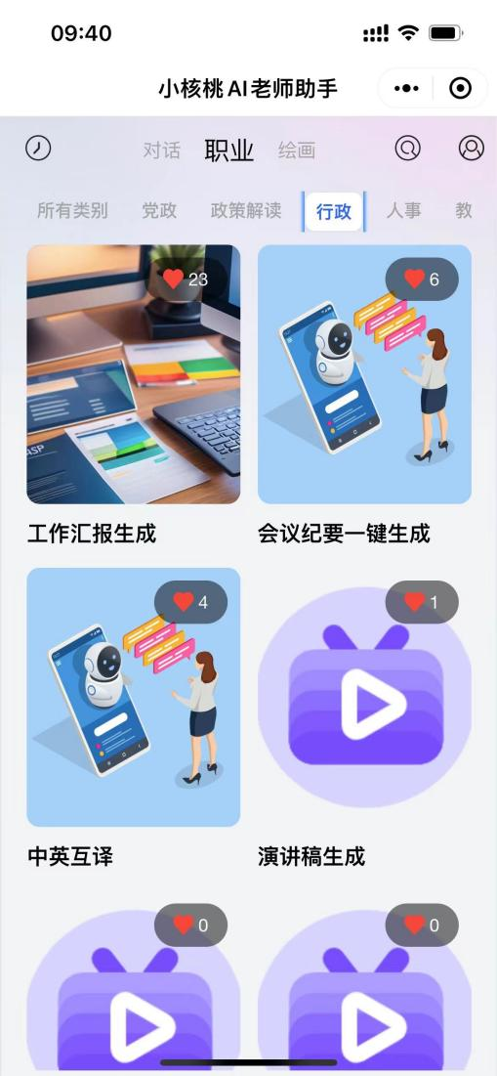
1软件/系统建设
AI教师辅助
（详细资源分类界面）

Slide 58
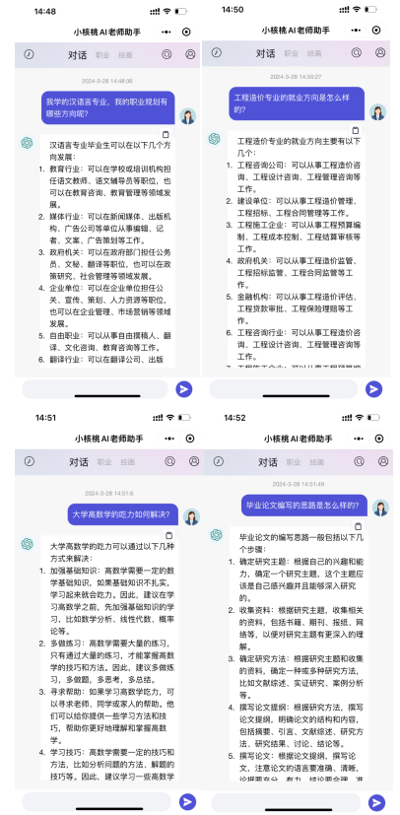
1软件/系统建设
智能教学问答系统
智能教学问答系统可以作为教学助手，通过自然语言处理和推理能力，响应学生的问题、提供答案和解释，帮助学生更好地理解和掌握知识。学生可以通过对话输入需要了解的知识内容和学习领域，系统根据问题回答。
（智能教与学问答系统界面）

Slide 59
2硬件/网络环境部署
AI大模型数智工作平台开发与应用需要搭建AI数据训练服务器，本方案建议使用以下AI数据训练服务器：

Slide 60
清单
产品 | 品牌/型号 | 参数规格配置概要
专业算力服务器 | 浪潮/NF5468M6 | 1.规格：国内自主品牌服务器，标准4U 双路机架式加速计算服务器，配置安装导轨；2.CPU: 支持2颗Intel Xeon Gold系列处理器的性能 ，本次配置2颗Intel Xeon 6330(28C,205W,2.0GHz) 3.内存:本次配置256GBDDR4，支持32条DDR4 3200MHz LRDIMM/RDIMM，并最多支持6TB内存容量； 4.本地存储：配置1块960GSSD+1块4TB SATA硬盘 最大支持24块2.5或12块3.5寸 SAS/SATA硬盘（最大支持8块NVME SSD），2块M.2 SATA SSD； 5.I/O扩展:支持≥8个双宽PCIe 4.0 x16插槽； 6.网卡控制器: 7，RAID支持: 配置1张高速缓存2GB的RAID卡，RAID控制卡支持RAID 0/1/5/6，提供断电后数据永久保护； 8.GPU加速卡: 配备4张NVIDIA L20 GPU_48G 350W GPU卡（总显存192G） 9，电源：配备2+2钛金冗余电源，单电功率2200W； 10.管理功能：支持IPMI 2.0远程管理，支持服务器全方位性能监控，包括CPU 利用率、GPU利用率、硬盘IOPS、PCIe设备读写速率等，拥有本地故障专家库的大数据，实现故障诊断与定位，通过邮件、短信、微信、第三方平台等多方式提醒，支持采集分析AI计算过程中的通信性能，包括PCIE带宽、NVLINK带宽信息； 11.保修：原厂商3年有限保修及上门服务，原厂3年7*24小时电话支持服务；

Slide 61
谢谢

